Slide 1
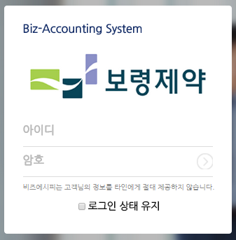
Biz-Accounting 시스템
사용자 교육 계획
2015. 02

Slide 2
교육추진 계획
목 적
법인카드결재시스템 구축에 따른 → 실습 교육의 대상자 수요 파악 → 교육환경 구축을 위한 기초 자료 확보를 통한
차질없는 사용자 교육 실시
추진 일정
1. 계획 수립
교육 진행 절차 도출 → 일정, 교육시간, 강사 도출
02.12 ~ 02.13
2. 대상 파악
대상 인원 확정 → 대상 부서, 부서별 인원, 지역별 인원 구분
02.16 ~ 02.17
3. 일정/ 교육장 할당
일정 및 교육장 확정
→ 교육시간, 교육시기, 교육장 확정
02.26 ~ 02.27

Slide 3
사용자 교육 개요
구 분 | 설 명 | 비 고
교육 목적 | 법인카드 결재시스템 도입으로 변경되는 프로세스 이해 시스템 사용법 실습을 통한 Go Live 이후 사용능력 배양
교육 방법 | 집합 교육 본사 및 지방(생산본부, 영업본부) → 지역별 강의장 확보(서울,안산 등) | 온라인 교육 방안 검토
교육 횟수 | 집합교육 1회 매뉴얼을 통한 자기주도실습
교육 강사 | 주 강사 : 현업 PI 보조 강사 : 컨설턴트
교육대상 및 인원 | 실습교육 : 각 지역별 : 약 ??? 명 | 각 지역별 대표자 선정 및 전달교육 검토
교육 장소 | 실습교육이 가능한 강의실,회의실 등 | PC 및 빔 프로젝터 준비
교육 기간 | 실습교육 : 2015.~
소요 경비 | 교재 : 사용자 매뉴얼 지참 PC : 각 교육장 별 최대 인원을 산정하여 준비 교육 보조재 : 빔 프로젝터, 음료 및 부식비
교육시스템 | 테스트 서버가 존재하지 않음에 따른 테스트 DB 별도 구성 | 비알네트콤 준비
교육 일정 | 시스템 오픈 직전

Slide 4
실습교육 추진 세부일정
항 목 | 추진 내용 | Due | 비 고
1.교육운영 계획 수립 | 1.1 사용자 교육 운영 계획 | 02.12~13 | 협의 미팅
 | 1.2 행정 사항 처리 |  | 교육비용, 품의
2. 교육 대상자 확정 | 2.1 지역별 대상자 확정 | 02.16~17
3. 교육 환경 준비 | 3.1 교육 시스템 준비 |  | 별도 교육 및 테스트 DB 구성
 | 3.2 교육환경으로 전환
4. 교육 교재 준비 | 4.1 사용자 매뉴얼 작성
 | 4.2 교재 배포 |  | 과정 특성에 맞게 자율성 강화 예정
5. 교육 홍보 | 5.1 교육자 참석 사전 안내
 | 5.2 교육 홍보 |  | CEO , CFO 메시지
6. 교육장 점검 | 6.1 교육장 부착물, 준비물 점검 |  | 출석표,설문지, 명찰 등
 | 6.2 교육 Kit 준비 |  | 인터넷, PC, 교육시스템 접속여부
7. 사용자 교육 | 7.1 사용자 교육 실시
 | 7.2 교육결과 정리 |  | 결함사항 및 결과 피드백

Slide 5
사용자 대상자 선정
강의장 | 일정 | 본부/실 | 부서 | 성명 | 직책 | 강사
서울 |  | 영업본부 | AN1팀 | 홍길동 | 팀원
엑셀양식으로 작성

